Slide 1
Sørvågen skole, Moskenes
Romakustikk i gymnastikksal
Svein Folkvord

Slide 2
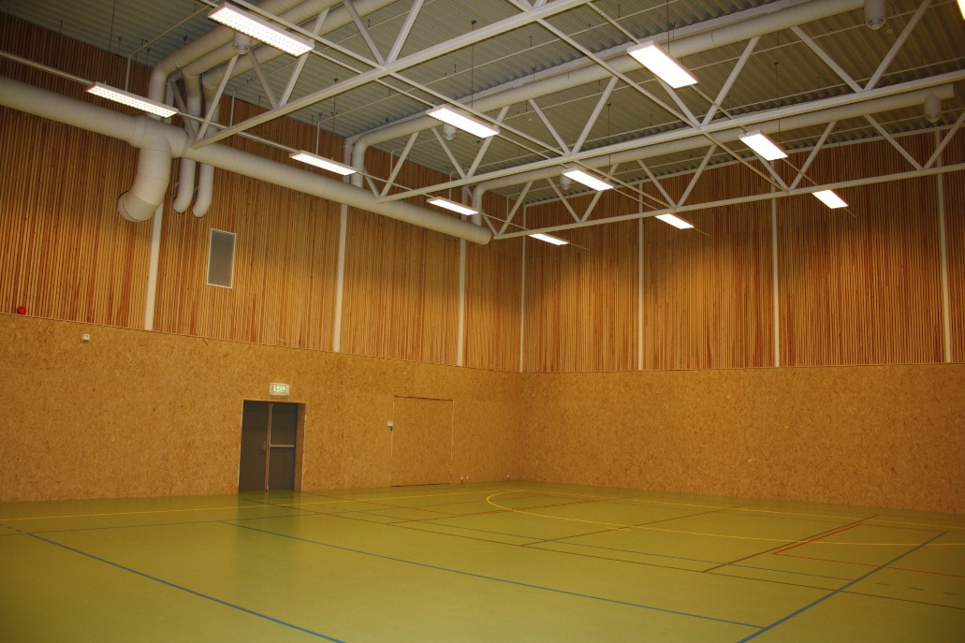
Gymnastikksal, bygdas kultursal
25,8 m x 16,8 m x 8,8 m
V = 3800 m³
Veggabsorbenter fra 3,6 m høyde
Krav i NS 8175: T ≤ 1,76 s
Anbefalt, NS 8178: T = 1,3-1,8 s

Slide 3
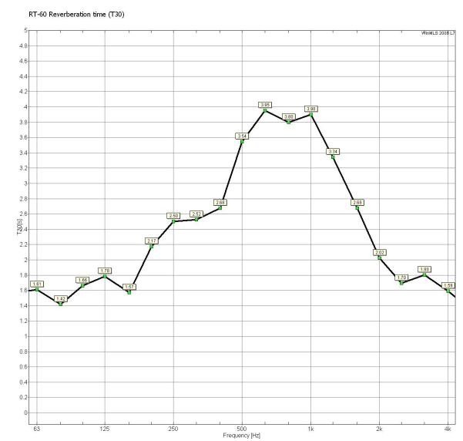
Utgangspunkt: Målinger utført av Norsk Musikkråd
T = 3,9 s ved 630-1000 Hz

Slide 4
Målinger, Sinus AS, januar 2016
Måling i et punkt i 5 m høyde:
T = 2,5 s.

Slide 5
Odeon-beregninger

Slide 6
Konklusjoner (2):
Avviket skyldes først og fremst at det kun er harde, parallelle og reflekterende flater i nedre del av rommet.
Overskridelsen ville vært betydelig også hvis stålplatetaket hadde vært perforert.
Det er ikke mulig å nå aktuell målsetting uten at man gjør tiltak på nedre del av veggflatene.
Anbefalt tiltak: Veggabsorbenter

Slide 7
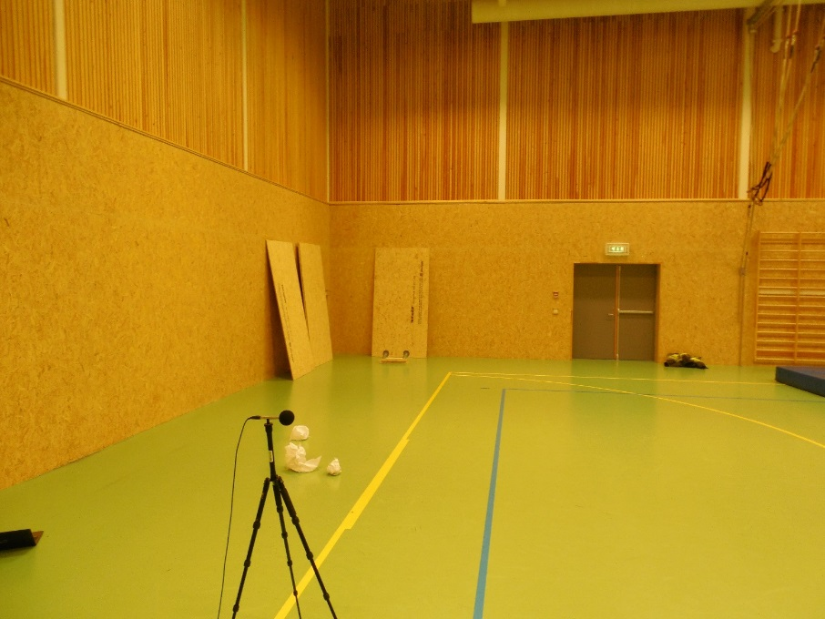
Neste alternativ: Noen skråstilte veggflater

Slide 8
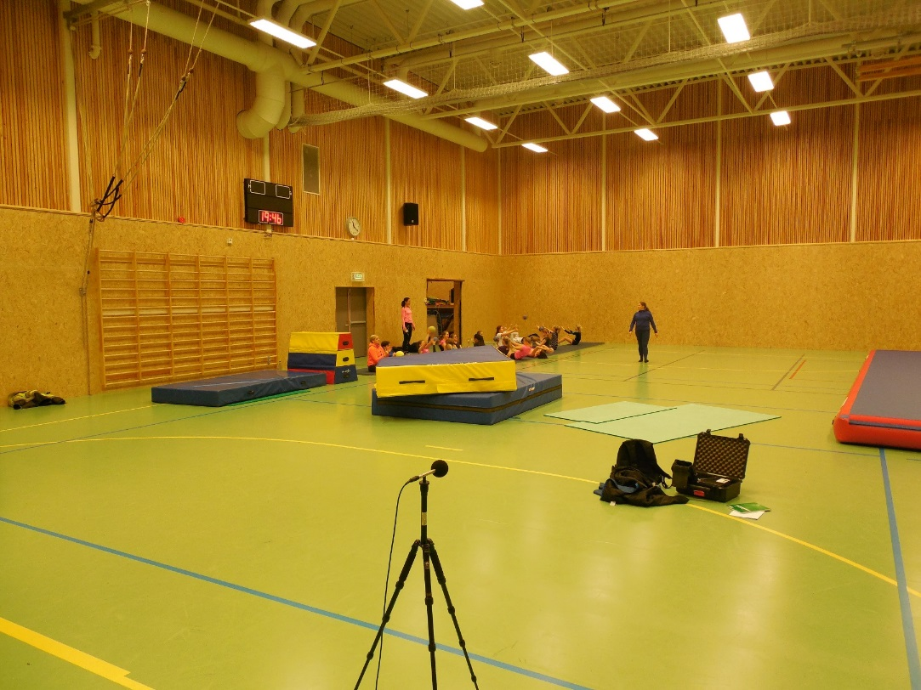
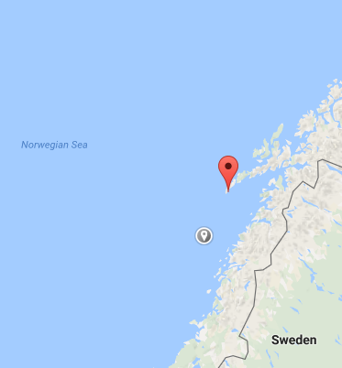

Konsekvenser av en forsinkelse

Slide 9
Vi målte i en pause…

Slide 10
… og så fjernet vi mattene ….

Slide 11
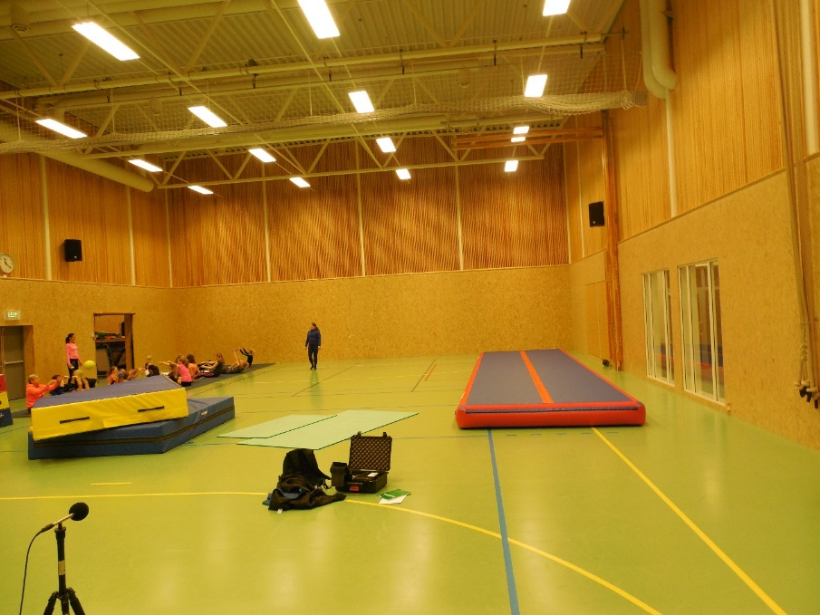
… og så lukket vi denne porten….

Slide 12
… og målte på nytt.

Slide 13
Konklusjoner (3):
To årsaker til lang etterklang:
  Udempede refleksjoner mellom sidevegger
  Ingen absorpsjon i himling
To årsaker til frekvensfordelingen:
  Stålplatetaket er bare diffuserende for høye frekvenser
  Luftabsorpsjon
Tiltak: Mineralullabsorbenter i himling

Slide 14

Lydeksempler
Før tiltak
Etter tiltak
Etter tiltak, med utstyr plassert ut
(2 tjukkaser, 2 tynne matter, 1 vogn med ei sammenrullet matte, 1 myk hoppebukk)

Slide 15
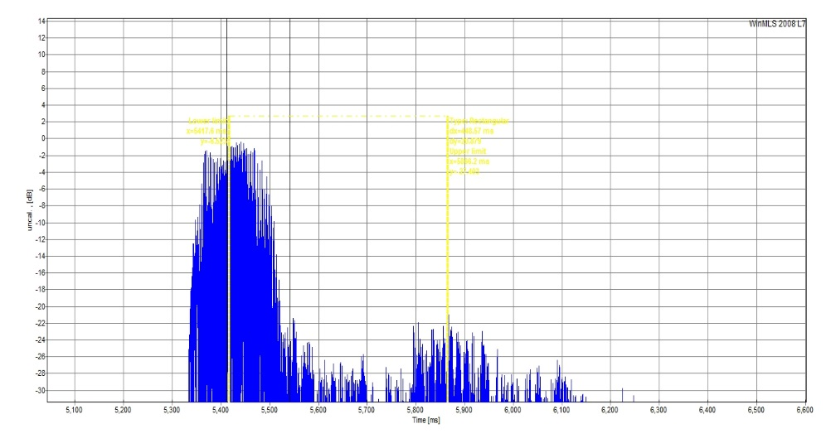
L = 25.8 m: n = 6, t = 0,455 s
B = 16.8 m: n = 9, t = 0,445 s
Fra senter langside til hjørne: d = 21,2 m: n = 7, t = 0,436 s
∆t ≈ 0,440 s

